Slide 1
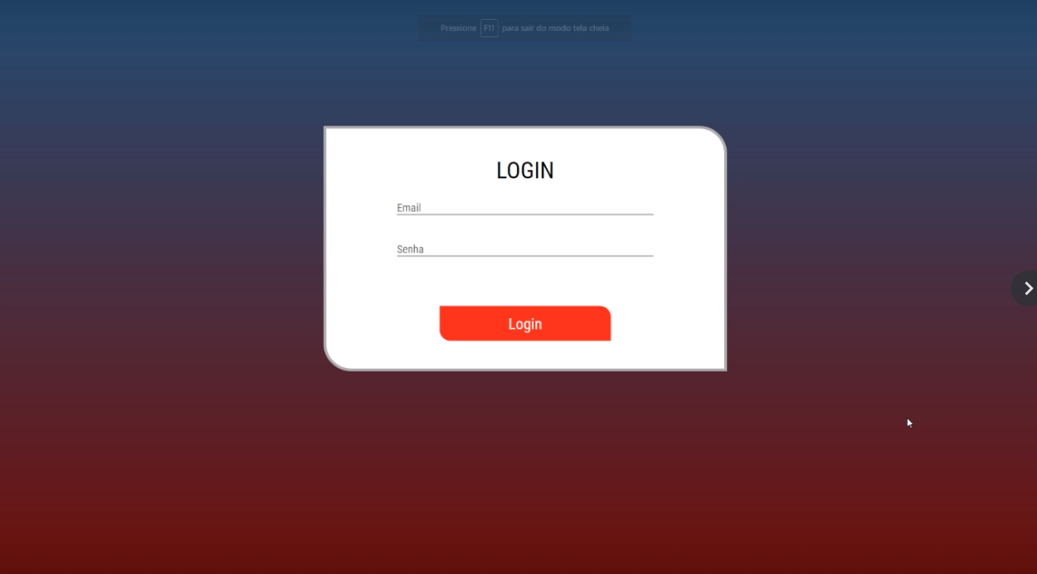

Slide 2

PROJETO INICIAL
Gerenciamento de Patrimônio
Desenvolvido por:
Enzzo Lima
Erika Leite
Gabriel Pereira
Joyce Santos

Slide 3
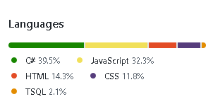
Desenvolvimento
Utilizamos as seguintes tecnologias:
React;
C#;
Entity Framework Core;
ASP.NET Core;
SQL Server;

Slide 4
Problema
Uma nova escola deseja criar um sistema de gerenciamento de seu patrimônio, para facilitar a gestão de suas salas e equipamentos

Slide 5
Funcionalidades
A aplicação será capaz de:
Cadastrar novos equipamentos, salas e usuários;
Editar os dados de equipamentos, salas e usuários;
Excluir dados cadastrados;
Listar as informações cadastras e o usuário quem as cadastrou;

Slide 6
Demonstração

Slide 7
Fim
GitHub dos Integrantes:
https://github.com/enzzo-dev
https://github.com/gabrielpereira1111
https://github.com/ErikaLeite
https://github.com/joysenaidevs

